Slide 1

Әл-Фараби атындағы Қазақ Ұлттық университеті
Жалпы және қолданбалы психология кафедрасы
Дәріс 4.
Тәжірибеде қолдану үшін тұлғаның психологиялық теорияларын зерттеу
Дәріскер: Психология ғылымдарының докторы, профессор Тоқсанбаева Н.К.

Slide 2
Психологияның өмірдегі маңызы
Психологиялық принциптер адам мінез-құлқын терең түсінуге және топ ішіндегі қарым-қатынасты жақсартуға көмектеседі. Әр адамның жеке ерекшеліктері мен әрекеттерін түсіну қоғамдық және жеке өмірдегі көптеген мәселелерді шешуге мүмкіндік береді.
Мінез-құлықты талдау
Топтық динамика
Адамның іс-әрекеттерін, ойларын және сезімдерін түсіну үшін психологиялық әдістер қолданылады.
Әлеуметтік психология тұлғаны топтың бір бөлігі ретінде қарастырады, бұл топтық мінез-құлықты зерттеуде маңызды рөл атқарады.

Slide 3
Тұлға теорияларының негізгі бағыттары
Тұлға психологиясы адам мінез-құлқын түсіндіретін әртүрлі теорияларға бай. Олардың әрқайсысы тұлғаның қалыптасуы мен дамуына әртүрлі көзқарастарды ұсынады.
Фрейдтің психоанализі
Юнгтің типологиясы
Мотивация теориялары
Тұлғаның санасыз қабаттарын, балалық шақтағы тәжірибелердің әсерін және ішкі қайшылықтарды зерттейді.
16 психологиялық тип арқылы тұлғааралық қарым-қатынасты болжауға және адамдардың әлемді қалай қабылдайтынын түсінуге көмектеседі.
Герцбергтің X және Y теориялары сияқты, адамның жұмысқа деген ынтасын, қажеттіліктерін және оларды қанағаттандыру жолдарын түсіндіреді.

Slide 4
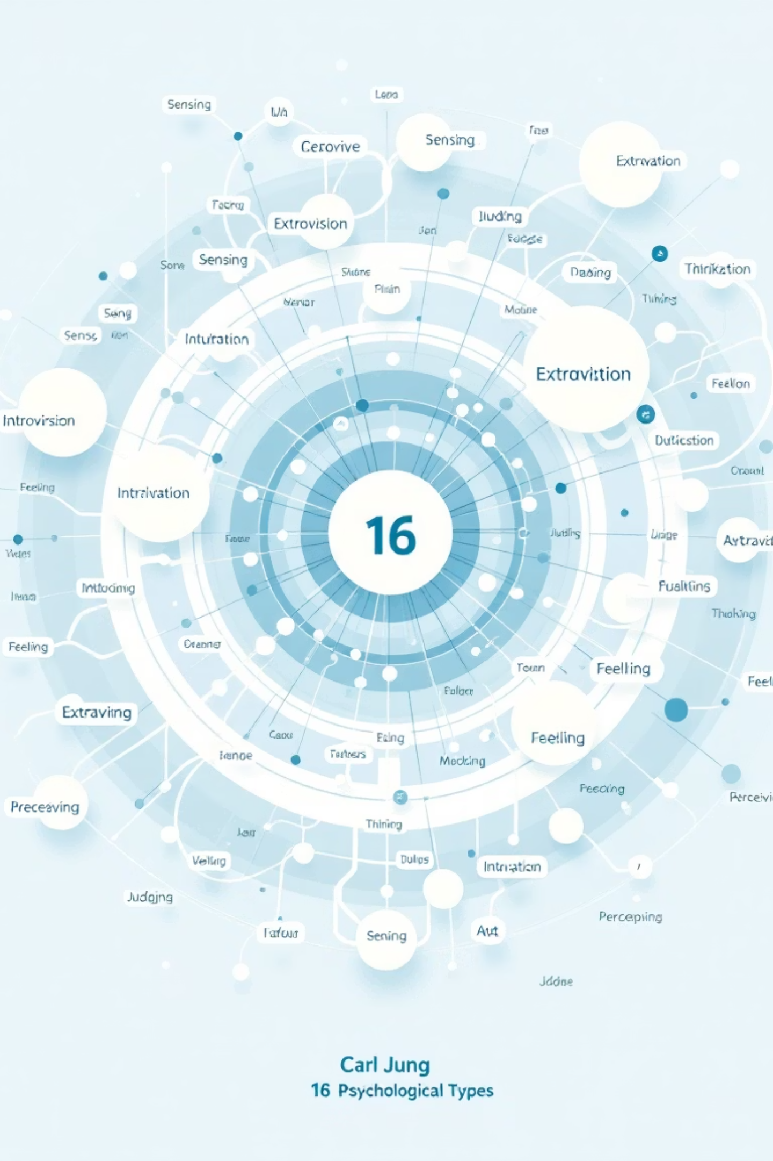
Тұлға типтерінің диаграммасы
Юнгтің 16 типологиясы әр тұлғаның әлеммен өзара әрекеттесу ерекшеліктерін сипаттайды. Бұл модель жеке және кәсіби қарым-қатынастарды жақсарту үшін қолданылады.

Slide 5



Тұлға теорияларын қолданудың нақты мысалдары
Психологиялық теориялар тек академиялық зерттеулермен шектелмей, нақты өмірде, әсіресе ұйымдарда тиімді қолданылады.
Мотивацияны арттыру
Семлердің басқару стилі
Авиациядағы командалық жұмыс
Ұйымдарда қызметкерлердің мотивациясын арттыру үшін Герцбергтің екі факторлы теориясын пайдалану.
Бразилиялық Semco компаниясының басшысы Рикардо Семлердің басқару стилі қызметкерлердің еркіндігі мен жауапкершілігін арттыру арқылы табысқа жету.
Психологиялық профильдеу арқылы авиациядағы командалық жұмыс сапасын жақсарту және қауіпсіздікті қамтамасыз ету.

Slide 6

Тұлғаның дамуы мен өзін-өзі реттеу
Тұлғаның дамуы үздіксіз процесс, және өзін-өзі реттеу дағдылары осы дамудың маңызды бөлігі болып табылады.
Ментальды карталар
Жасөспірімдік кезең
Назарбаев Зияткерлік мектептері тәжірибесінде ментальды карталарды қолдану арқылы оқушылардың өзін-өзі реттеу дағдыларын дамыту.
Ерте жасөспірімдік кезеңдегі тұлғаның психологиялық ерекшеліктері мен әлеуметтік жағдайлардың әсері тұлғаның қалыптасуына үлкен із қалдырады.
Эмоционалды интеллект және әлеуметтік дағдылардың маңызы.

Slide 7




Психологиялық теорияларды терапияда қолдану
Психологиялық теориялар психикалық денсаулықты жақсарту және мінез-құлықты түзетуде кеңінен қолданылады.
Когнитивті-бихевиоралды терапия (КБТ)
Психоаналитикалық әдістер
Теріс ойлау үлгілерін өзгертуге және мінез-құлықты түзетуге бағытталған тиімді әдіс.
Санасыз қайшылықтарды анықтау арқылы ішкі мәселелерді шешуге көмектеседі.
Девиантты мінез-құлықты түзету
Сексологиядағы психотерапия
Кеңес беру, фармакологиялық әдістер және оқшаулау арқылы әлеуметтік нормалардан ауытқуды жою.
Сексуалдық коммуникацияны жақсарту арқылы қарым-қатынастарды нығайту.

Slide 8

Сенім мен ашықтық
Психотерапия – бұл сенім мен ашықтыққа негізделген процесс, онда клиент өзінің ішкі мәселелерін зерттеп, оң өзгерістерге қол жеткізеді.

Slide 9

Психологиялық теориялардың қоғамдағы әсері
Психологиялық теориялар қоғамның әртүрлі салаларында, соның ішінде құқық қорғау, білім беру және мемлекеттік саясатта да кеңінен қолданылады.
Қылмыстық істер
Психологиялық портреттеу және мінез-құлықты талдау қылмысты ашуға көмектеседі.
Білім беру
Оқыту әдістерін жетілдіру үшін психологиялық теорияларды қолдану.
Мемлекеттік саясатта мінез-құлық экономикасы негізінде шешім қабылдау (Ұлыбританияның Nudge Unit мысалы), адамдардың таңдауын оң бағытта өзгертуге бағытталған.

Slide 10

Қорытынды: Тұлғаның психологиялық теориялары – өмірлік тәжірибенің кілті
Тұлға теориялары адам мінез-құлқын терең түсінуге және өмірдің әр саласында тиімді шешім қабылдауға мүмкіндік береді.
Оларды қолдану арқылы жеке тұлғаның дамуы, топтық қарым-қатынас пен кәсіби орта жақсарады.
Психология – адамзаттың болашағын қалыптастырудағы маңызды ғылым.

